Slide 1

Web Design
dr Artur Bartoszewski

Slide 2
Nawigacja i architektura informacji
Podstawy nawigacji
Funkcje nawigacji
Konwencje w nawigacji internetowej
Porady

Slide 3
Skala problemu
Wiesz to z własnego doświadczenia użytkownika Internetu. Jeśli odwiedzasz witrynę i nie możesz znaleźć tego, czego szukasz, lub sposób jej organizacji jest niejasny, prawdopodobnie nie zostaniesz na niej długo lub nie powrócisz do niej w przyszłości.
Jak wiec zbudować „przejrzysty, prosty i spójny" system nawigacji witryny internetowej?

Slide 4
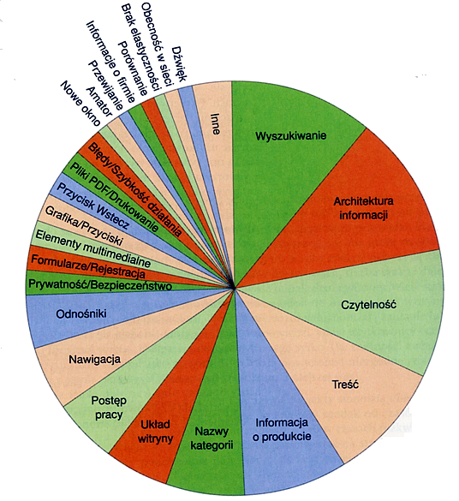
Skala problemu
Problemy z funkcjonalnością stron WWW
wg. książki „Optymalizacja funkcjonalności serwisów internetowych”
Autorzy: Jakob Nielsen;
Hoa Loranger

Slide 5
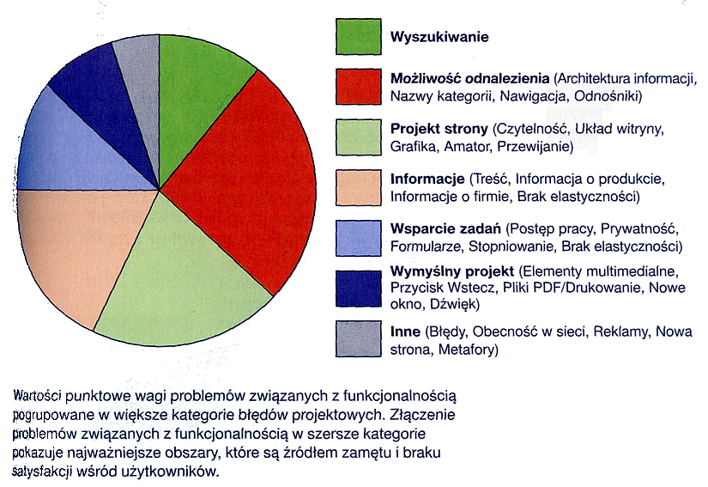
Skala problemu

Slide 6
Dopasowanie struktury strony do oczekiwań użytkowników
Użytkownicy nie będą marnować czasu na zapamiętywanie lub uczenie się sposobu nawigacji po różnych serwisach.
Ludzie nie lubią przeciskać się przez gąszcz dwuznacznych odnośników do treści.
Oczekują, że strona internetowa posiada tak zorganizowaną zawartość, że jest ona klarowna dla nich.
Należy więc korzystać z takiej struktury nawigacyjnej, która odzwierciedla ich pogląd na stronę i oferowane przez nią informacje oraz usługi. Nie wolno zapominać, że podmiotem są „oni”, a nie „my”.

Slide 7
Skala problemu
Problemy takie jak słabe wyszukiwanie czy niejasna architektura informacji pozostają aktualne, ale dochodzą też nowe:
Wyszukiwanie: Nowoczesne strony oferują wyszukiwanie fasetowe (filtry) i NLP (przetwarzanie języka naturalnego) dla lepszych rezultatów.
Przeładowanie: Stopniowe ujawnianie opcji i menu kontekstowe pomagają uprościć nawigację.
Spójność: Nawigacja musi być jednolita na różnych urządzeniach, zoptymalizowana dla każdego z nich.

Slide 8
Dopasowanie struktury strony do oczekiwań użytkowników
Jednym z największych popełnianych przez firmy błędów jest używanie schematów, które są intuicyjne dla nich – niekoniecznie dla użytkownika.
Przykładem może być pogrupowanie produktów względem marek lub takie tworzenie treści serwisu, by odzwierciedlała strukturę organizacji. W efekcie uzyskuje się witryny, które są całkowicie logiczne dla ich twórców, ale zupełnie niezrozumiałe dla odwiedzających.

Slide 9
Dopasowanie struktury strony do oczekiwań użytkowników
Z badań firmy Nielsen Group:
„Zalecenie, by unikać odwzorowywania na stronie struktury firmy, dotyczy jedynie stron internetowych przeznaczonych dla użytkowników zewnętrznych. Gdy projektuje się serwis dla pracowników, obowiązują inne reguły.
Personel firmy zazwyczaj wie, w jaki sposób jest ona zorganizowana. Ponadto wiele zadań realizowanych przez członków załogi powiązanych jest w jakiś sposób ze strukturą przedsiębiorstwa. Bardzo często pracownicy muszą przeglądać schematy organizacyjne firmy, aby zobaczyć, kto jest szefem jakiegoś departamentu lub w jaki sposób różne departamenty są ze sobą powiązane.
Dobrym pomysłem jest posiadanie w intranecie wyraźnej reprezentacji struktury firmy. Niemniej jednak, nawet w przypadku intranetu, nie jest dobrze by budować architekturę informacji opierając się na schemacie organizacyjnym przedsiębiorstwa.
Większość z najlepszych stron intranetowych, jakie mieliśmy okazję studiować, używa organizacji pracy, sposobu przepływu zadań oraz najczęstszych czynności pracowników jako podstawy do budowy własnej architektury informacji”

Slide 10
Dopasowanie struktury strony do oczekiwań użytkowników
Dopasowanie struktury strony do oczekiwań użytkowników
Dopasowanie do oczekiwań użytkowników wymaga:
Testów użyteczności - narzędzia jak Hotjar (patrz wykład o testowaniu) pomagają zidentyfikować słabe punkty.
Analizy danych - śledzenie ścieżek nawigacyjnych w Google Analytics optymalizuje strukturę.

Slide 11
Rola nawigacji
Jak zauważyła Jennifer Fleming, autorka Web Navigation. Designing the User Experience, podstawowym zadaniem nawigacji jest odpowiedzieć użytkownikowi na następujące pytania:
Gdzie jestem?
Gdzie mogę pójść?
Jak się tam dostanę?
Jak mogę powrócić do miejsca, w którym już byłem?
Adaptacyjność - nawigacja dynamicznie zmienia się w zależności od kontekstu.
Zaufanie - przejrzystość (np. polityka prywatności) i bezpieczeństwo (ikony HTTPS) wzmacniają wiarygodność.

Slide 12
Okropna łatwość przeglądania
Przyjrzyjmy się osobliwościom przestrzeni internetowej.
Brak pojęcia skali. Nawet po długim przeglądaniu zawartości witryny internetowej (chyba że jest to bardzo mała witryna) mamy niewielkie pojęcie o tym, jaka jest duża (50 stron? 1000? 17 000?). Zdajemy sobie sprawę, że mogą istnieć obszary, do których nigdy nie dotarliśmy. W czasopiśmie, muzeum czy sklepie spożywczym zawsze chociaż z grubsza możemy określić współczynnik rzeczy oglądanych do jeszcze niewidzianych. W praktyce trudno stwierdzić, czy widzieliśmy już wszystko, co nas interesuje na danej witrynie — więc nigdy nie wiadomo, kiedy przerwać poszukiwanie.
Brak poczucia kierunku. Na witrynie internetowej nie używamy określeń „w lewo", „w prawo" ani „na piętrze". Możemy mówić o poruszaniu się w dół lub w górę, ale jedynie w odniesieniu do hierarchii — na poziom bardziej ogólny lub bardziej szczegółowy.
Brak poczucia miejsca. Poruszając się w fizycznej przestrzeni, gromadzimy wiedzę o otaczającej nas rzeczywistości, o położeniu przedmiotów i sposobach na szybkie dotarcie do nich.

Slide 13
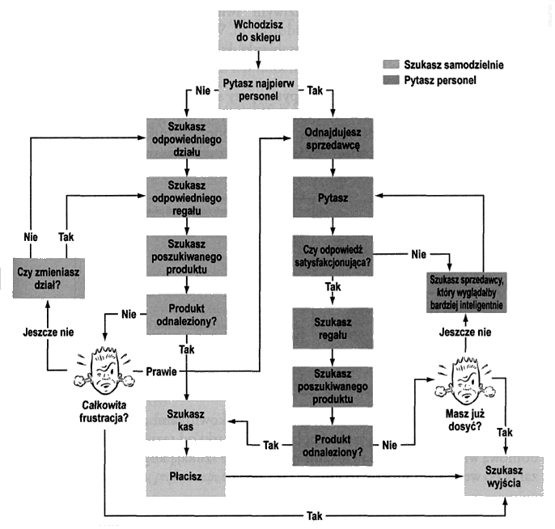
Proces wyszukiwania
W SUPERMARKECIE

Slide 14
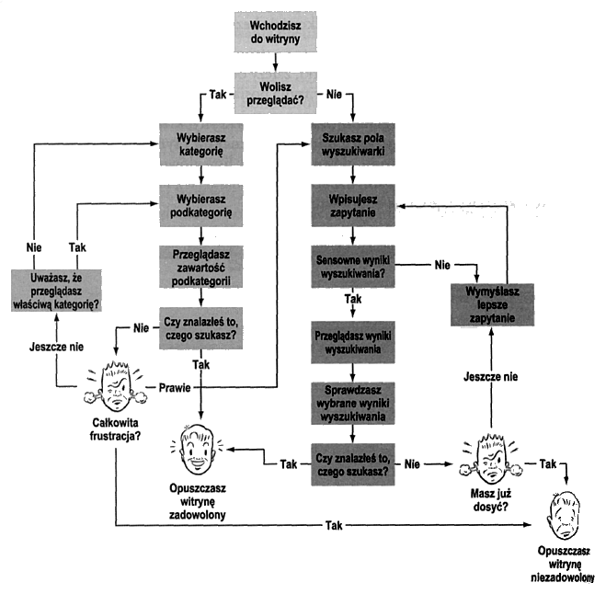
Proces wyszukiwania
W INTERNECIE

Slide 15
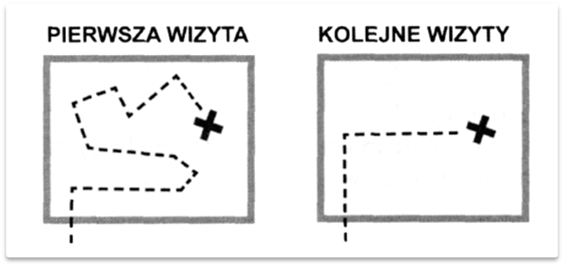
Zadania nawigacji
Dwa zadania nawigacji są oczywiste:
pomoc w odnalezieniu tego, czego szukamy
informacja, gdzie się aktualnie znajdujemy
Nawigacja daje nam coś, czego możemy się trzymać. Nie ma nic przyjemnego w zgubieniu się. Prawidłowo zaprojektowany system nawigacji pełni rolę gruntu pod naszymi nogami (nawet jeśli jest to wirtualny grunt).

Slide 16
Zapominane funkcje nawigacji
Nawigacja pełni także inne bardzo ważne — lecz często zapominane — funkcje.
Mówi, co się w danym miejscu znajduje. Nawigacja przez uwidacznianie hierarchii przekazuje informację o tym, co zawiera witryna — ujawnia jej zawartość! Ujawnianie to może być nawet ważniejsze niż wskazywanie drogi lub informowanie o aktualnym położeniu.
Mówi, w jaki sposób korzystać z witryny. Jeśli nawigacja spełnia swoją rolę, dyskretnie podpowiada, od czego zacząć zwiedzanie witryny i jakie mamy możliwości. Zaprojektowana poprawnie, powinna być jedynymi instrukcjami, jakie są potrzebne (co jest dość ważne, ponieważ większość użytkowników i tak zignoruje inne wskazówki).
Budzi zaufanie do autorów witryny. Gdy odwiedzamy witrynę internetową, w naszych myślach cały czas obecne jest pytanie: „Czy ci faceci wiedzą, co robią?". Odpowiedź na nie jest jednym z głównych czynników decydujących o tym, czy katapultować się oraz czy kiedykolwiek jeszcze tu wracać. Oczywiste jest również, że dobrze przemyślany system nawigacji jest jedną z najlepszych rzeczy, dzięki którym witryna może zrobić dobre wrażenie.

Slide 17
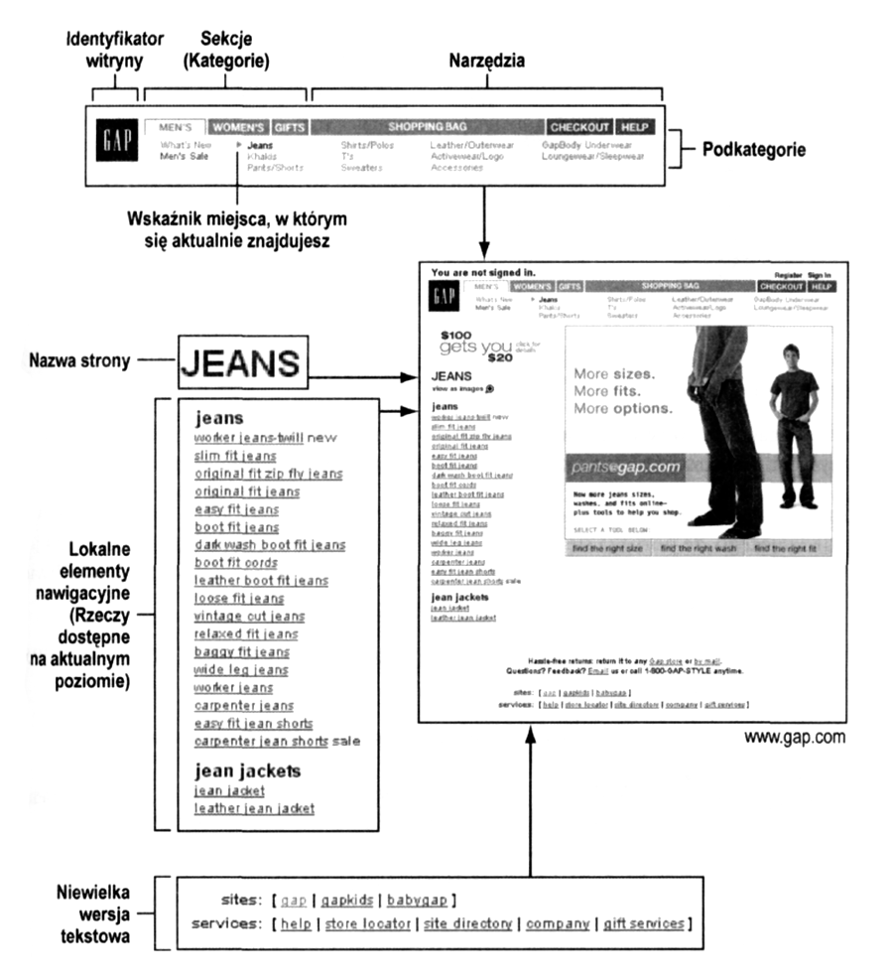
Konwencje w nawigacji internetowej

Slide 18
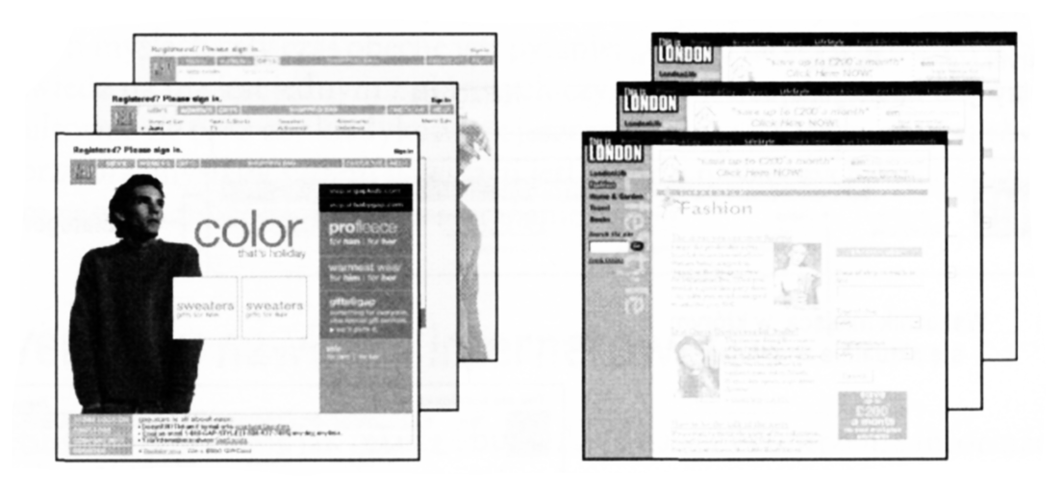
Nawigacja globalna
W języku projektantów stron internetowych istnieje termin stała nawigacja (lub globalna nawigacja), oznaczający zbiór elementów systemu nawigacyjnego, który pojawia się na każdej stronie witryny.

Slide 19
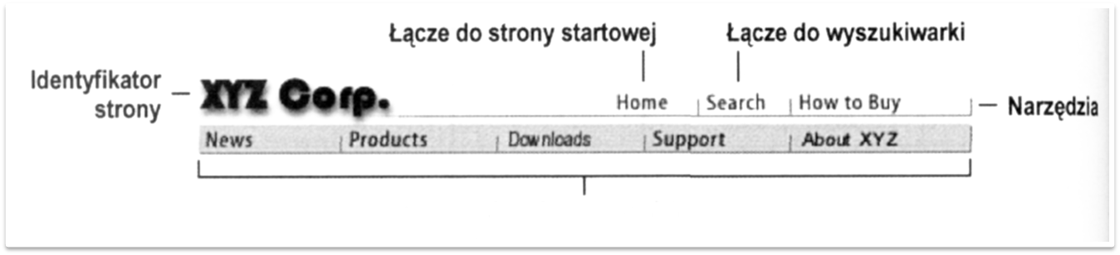
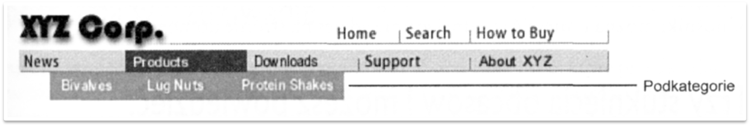
Nawigacja globalna
Globalna nawigacja powinna zawierać pięć elementów, które najczęściej chcielibyśmy mieć ciągle pod ręką:
Kategorie
Zwykle nawigacja globalna jest zaprojektowana tak, aby w razie potrzeby wyświetlić również elementy nawigacji pochodnej: listy podkategorii należących do danej kategorii.

Slide 20
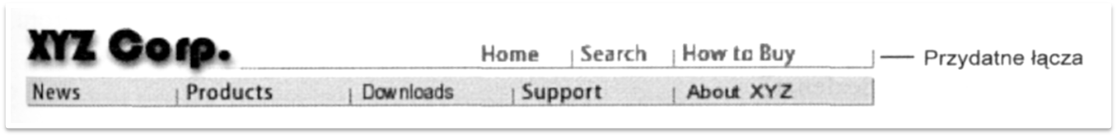
Nawigacja globalna - przydatne łącza
Przydatne łącza stanowią odnośniki do ważnych elementów witryny, których nie da się zaliczyć do żadnego z poziomów hierarchii.
Powinny się mniej wyróżniać niż lista kategorii!
Nawigacja globalna może pomieścić tylko cztery lub pięć przydatnych łączy — należy więc wybrać te, których użytkownicy będą prawdopodobnie najczęściej potrzebowali.
Jeśli łączy tych będzie więcej, wówczas mogą one zginąć w tłumie. Rzadziej używane odnośniki można umieścić w jednej grupie gdzieś na stronie domowej.

Slide 21
Nawigacja globalna - przydatne łącza
Funkcjonalność i różnorodność tych łączy różni się w zależności od witryny. Oto przykłady wzięte z witryn korporacyjnych i sklepów internetowych.
O nas
Pliki do pobrania
Jak zacząć?
Rejestracja
Archiwum
Katalog
Praca
Wyszukiwarka
Wyloguj się
Forum
Moje...
Koszyk
Informacje o firmie
Lista często zadawanych pytań
Wiadomości
Zapisz się do nas
Kontakt z nami
Pomoc
Śledzenie zamówienia
Mapa witryny
Obsługa klienta
Strona główna
Wiadomości prasowe
Adresy sklepów
Forum dyskusyjne
Opinie inwestorów
Polityka prywatności
Twoje konto

Slide 22
Nawigacja musi być jednolita!
Nawigacja jest zawsze w tym samym miejscu
Niektóre jej elementy zmieniają się w zależności od wyświetlanej strony, ale zawsze znajdują się w tym miejscu i działają w ten sam sposób.
W momencie, gdy nawigacja ulega diametralnej zmianie przy przejściu z jednej strony na drugą, użytkownicy muszą przenieść swą uwagę z używania strony na rozeznanie, jak działa nawigacja.
Serwisy, które nie są wyposażone w jednolitą nawigację, powodują, że użytkownik czuje się niepewnie.

Slide 23
Nawigacja musi być jednolita!
Istnieją dwa wyjątki od tej reguły. Oto one:
Strona główna. Różni się od pozostałych stron — musi udźwignąć inny ciężar, dotrzymać innego rodzaju obietnic, czasami lepiej nie umieszczać na niej elementów stałej nawigacji.
Formularze. Na stronach wymagających wypełnienia formularzy obecność globalnej nawigacji może czasem niepotrzebnie rozpraszać.
Przykładowo: podczas płacenia za zakupy w sklepie internetowym nie powinienem robić nic innego, tylko spokojnie wypełniać formularz zapłaty. To samo dotyczy procesów rejestracji, wysyłania odpowiedzi czy sprawdzania ustawień dotyczących personalizacji witryny. Dla tego typu stron lepiej zastosować minimalną wersję stałej nawigacji, zawierającą tylko logo witryny, łącze do strony głównej i ewentualnie inne łącza, mogące pomóc w wypełnieniu formularza.

Slide 24
Standardy nawigacji

Slide 25
Standardy nawigacji
Narzędzie Nawigacyjne | Częstość Stosowania (%) | Charakterystyka | Przykłady Stron
Menu Hamburgerowe | 84% (witryny e-commerce) , 71% (aplikacje mobilne) | Oszczędza miejsce, ikona trzech linii, dominuje w projektach mobilnych. | Coursera, The New York Times (wersja mobilna)
Okruszki (Breadcrumbs) | 80% (intranety) , 68% (wady implementacji w e-commerce) | Hierarchiczna ścieżka, poprawia SEO, ułatwia orientację w strukturze strony. | Allegro, Tennis-point, OLX
Pasek Nawigacji Górny | ~90% (szacunkowo) | Poziomy pasek z linkami, często z menu rozwijanym, powyżej "zgięcia" strony. | Wikipedia, BBC, Forbes
Wyszukiwarka | 43% (użytkownicy od razu z niej korzystają) | Kluczowa dla witryn z dużą ilością treści, zwiększa konwersję o 1,8x. | Amazon, eBay, Wikipedia
Nawigacja Mobilna | 57% (globalny ruch z urządzeń mobilnych) | Projektowanie "mobile-first", uwzględniające ograniczenia ekranu. | Google Maps, Uber, sklepy z responsywnym designem
Menu Rozwijane (Drop-down) | ~75% (witryny korporacyjne) | Ukrywa złożone struktury, problematyczny na mobile’u. | The New York Times, portale rządowe
Stopka Nawigacyjna | ~95% (witryny komercyjne) | Zawiera linki pomocnicze, informacje kontaktowe, polityki. | Microsoft, Apple, strony uczelni
Nawigacja Pionowa | ~40% (aplikacje webowe) | Przyklejony pasek boczny, przydatny w dokumentacjach. | UXPin, GitHub, strony z dokumentacją techniczną
Szuflady Nawigacyjne | 67% (preferencja dla Google Maps na mobile’u) | Wysuwane menu z boku ekranu, integracja z mapami. | Aplikacje bankowe, platformy logistyczne
Nawigacja Głosowa | 40% (użytkownicy w USA) | Rosnąca popularność, wsparcie asystentów głosowych. | Google Assistant, Amazon Alexa

Slide 26
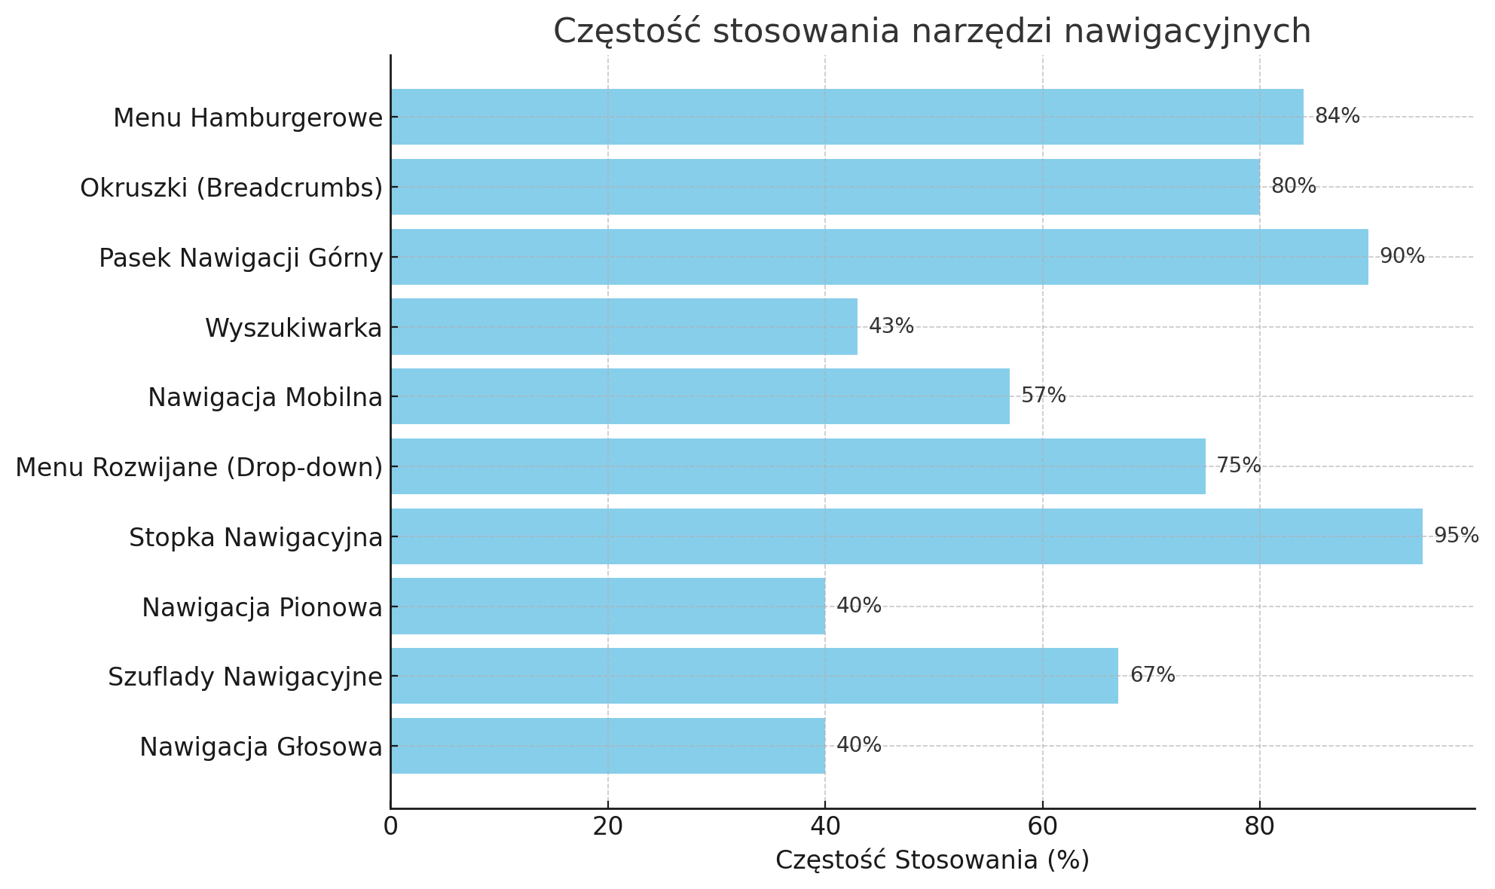
Standardy nawigacji

Slide 27
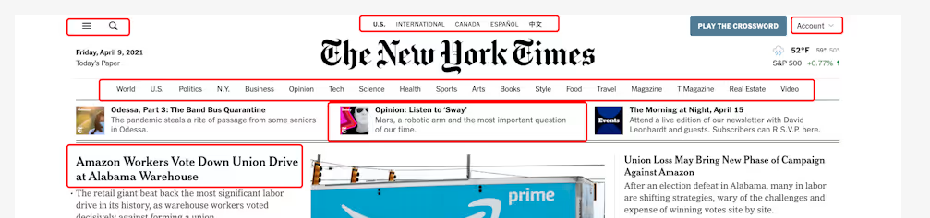
Narzędzia nawigacyjne
Pasek Nawigacji Górny (Top Horizontal Bar Navigation)
Pasek nawigacji górny to jeden z najczęściej spotykanych elementów nawigacyjnych na stronach internetowych. Jest to poziomy pasek umieszczony zazwyczaj w górnej części strony, bezpośrednio nad lub pod nagłówkiem witryny.
Charakterystyka:
Elementy nawigacyjne mogą mieć formę linków tekstowych, przycisków lub zakładek
Często umieszczany bezpośrednio przy logo strony
Zwykle znajduje się powyżej "zgięcia" strony (ang. above the fold), czyli w obszarze widocznym bez przewijania
Może być połączony z menu rozwijającymi się (drop-down)

Slide 28
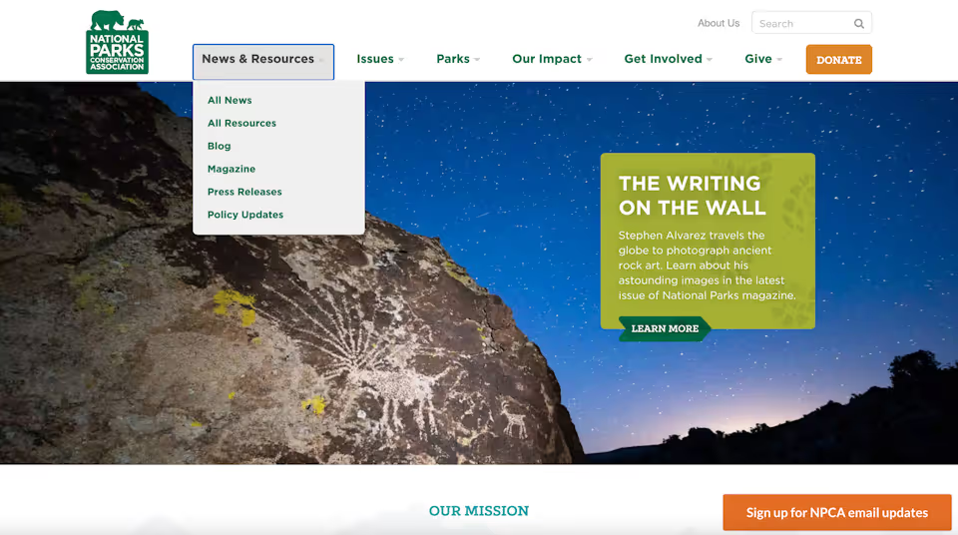
Nawigacja pionowa
Nawigacja Pionowa - Menu rozwijane
Menu rozwijane umożliwiają projektantom umieszczanie wielu linków w nawigacji nagłówka.
Jest ono rozwinięciem nawigacji pionowej.
Projektanci UX muszą starannie projektować menu rozwijane, ponieważ mogą one powodować problemy z użytecznością i dostępnością.
Użytkownicy muszą używać tych list rozwijanych w czytnikach zawartości ekranu i klawiaturze, a nie tylko za pomocą myszy lub stuknięcia. Linki powinny mieć również wystarczający margines i dopełnienie, aby użytkownicy nie kliknęli przypadkowo niewłaściwej pozycji menu, co może być frustrujące.

Slide 29
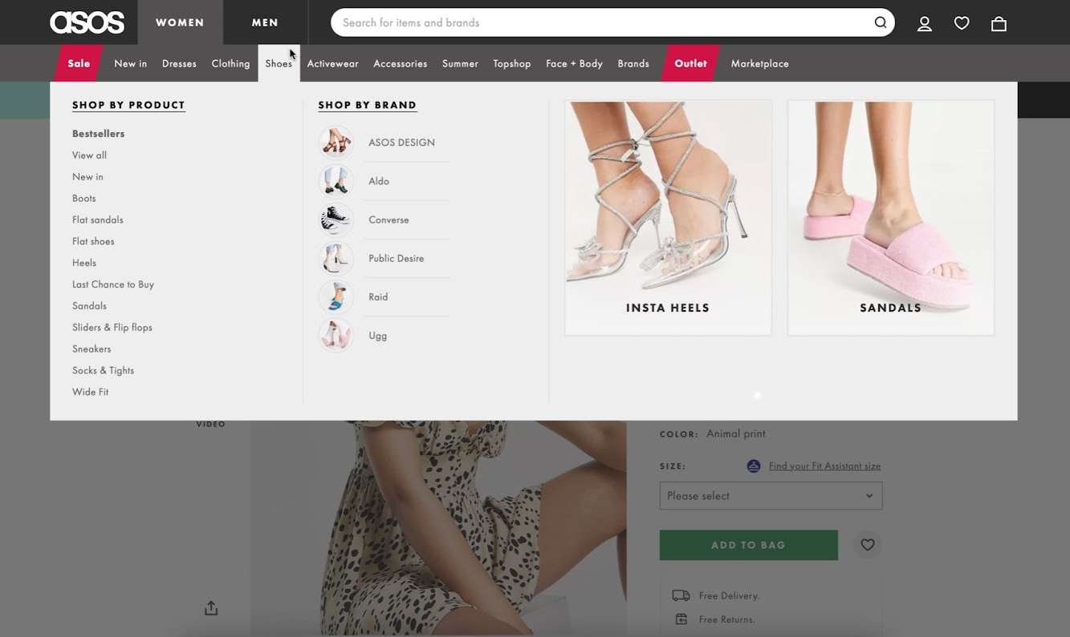
Nawigacja pionowa
Nawigacja Pionowa - Mega menu
Mega menu są popularne w eCommerce, ponieważ pozwalają projektantom tworzyć złożone interfejsy nawigacyjne z kategoriami produktów, obrazami, filmami, polecanymi produktami itp.

Slide 30
Nawigacja pionowa
Menu rozwijane
Charakterystyka:
Pozwala ukryć rozbudowaną strukturę witryny
Może działać na zasadzie kliknięcia lub najechania kursorem (hover)
Ogranicza liczbę elementów widocznych na raz
Wady:
Często mają zły design, co sprawia, że są irytujące i mylące
Trudno je obsługiwać na urządzeniach mobilnych
Mogą być problematyczne dla Google podczas indeksowania

Slide 31
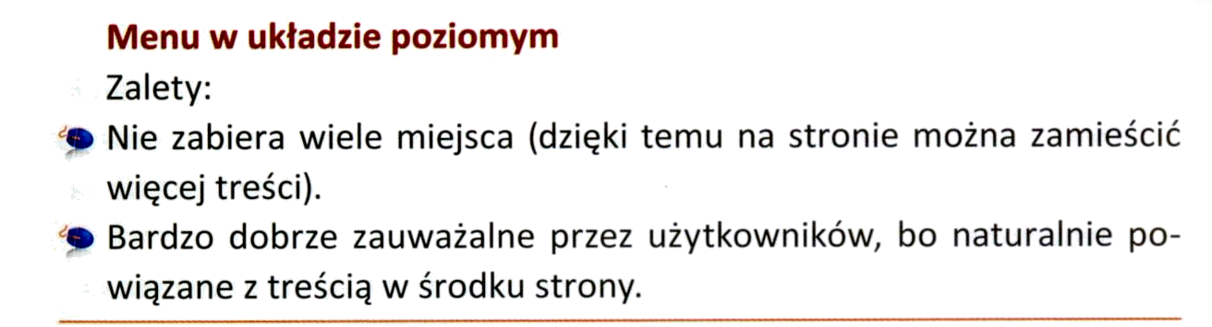
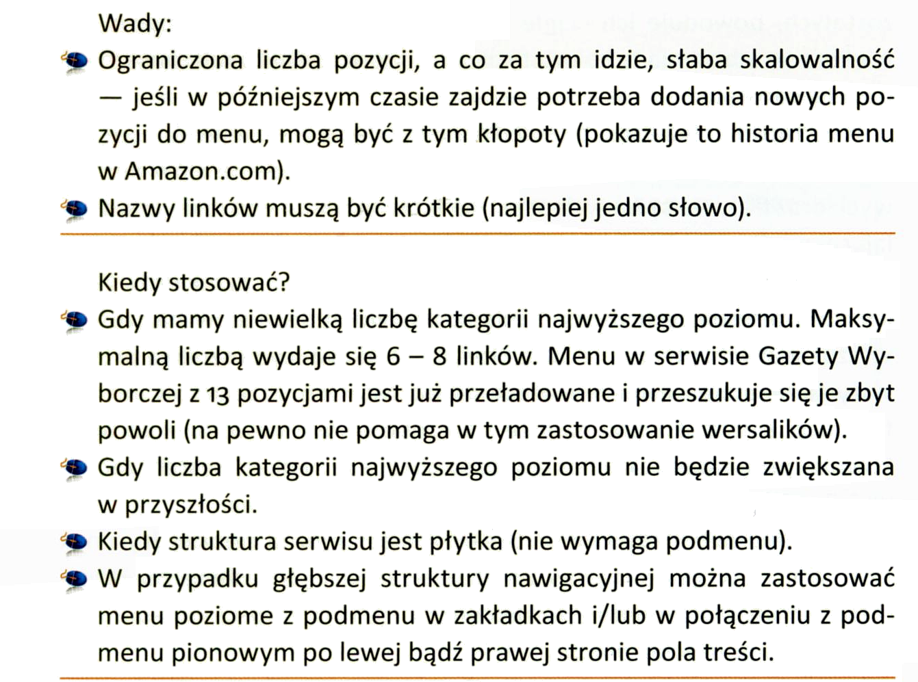
Porównanie systemów nawigacji

Slide 32
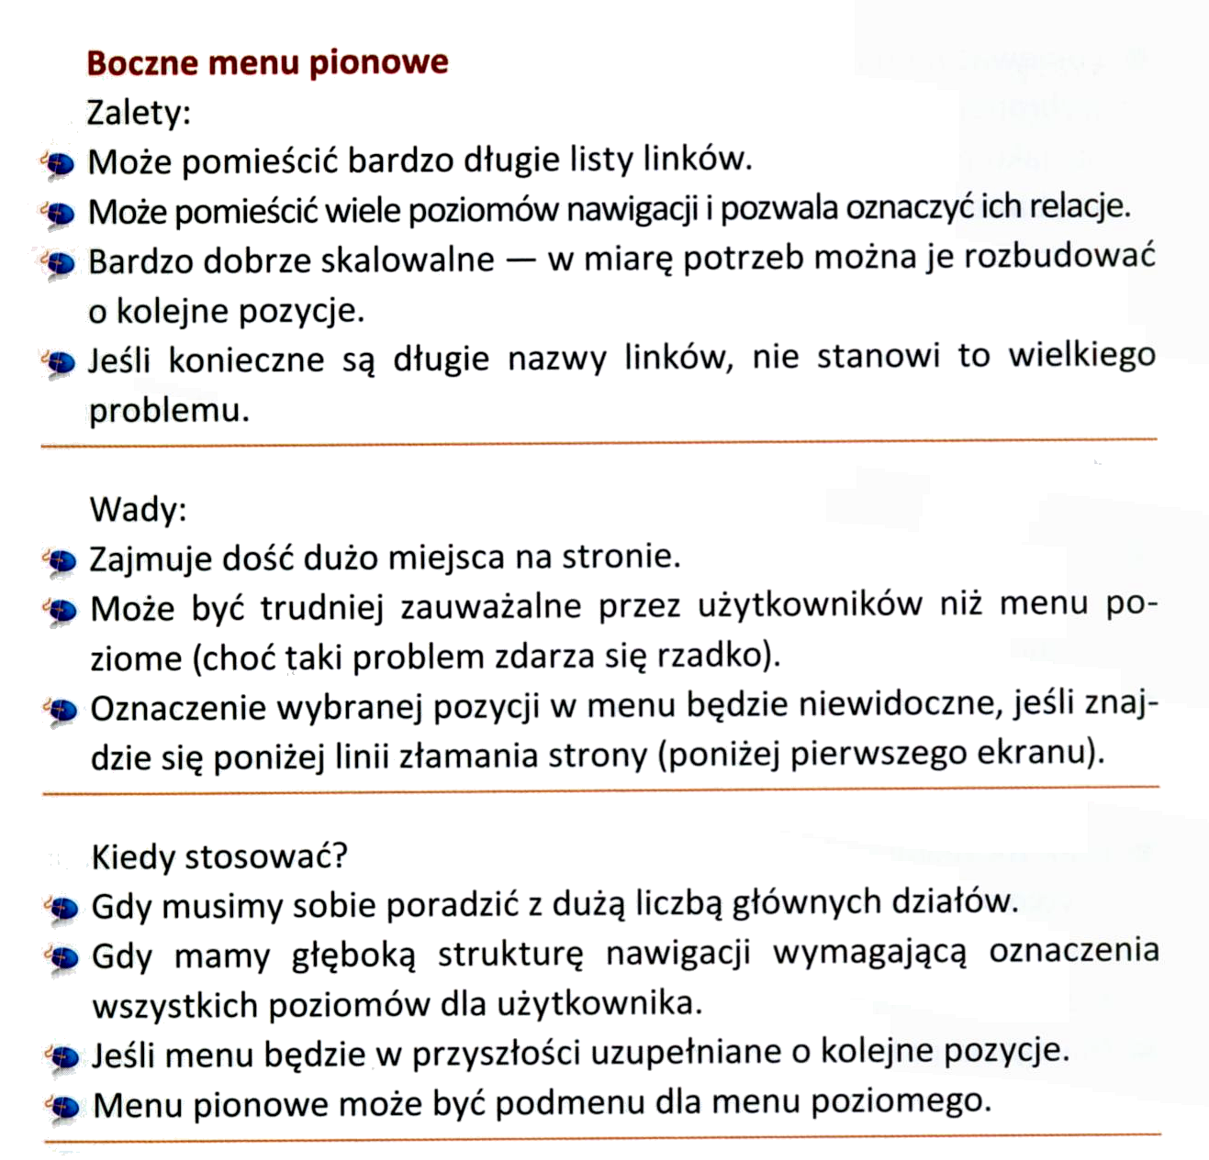
Porównanie systemów nawigacji

Slide 33
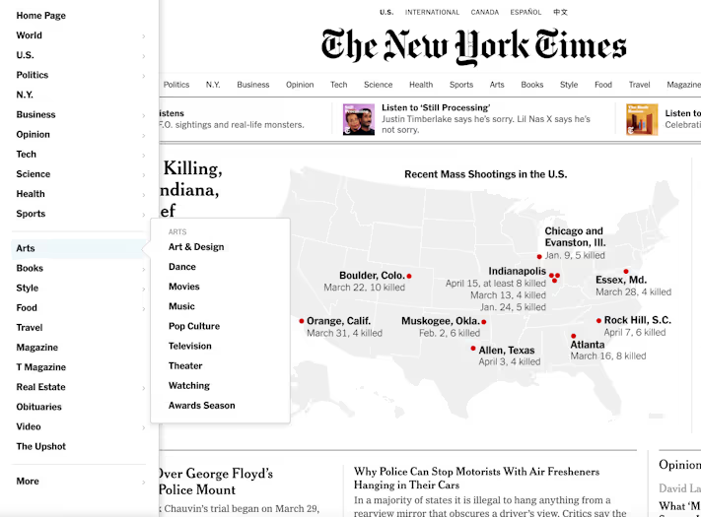
Menu kaskadowe
Menu rozwijane kaskadowo
Należy używać oszczędnie i nigdy nie należy używać więcej jak dwóch poziomów. Większa liczba poziomów zakrywa ekran i jest trudna w obsłudze.
Maksymalnie dwa poziomy, więcej frustruje użytkowników.
Większa liczba poziomów zakrywa ekran i jest trudna w obsłudze. Poziom trzeci zazwyczaj jest oznaką kłopotów, a czwarty praktycznie zawsze kończy się tym, że nie można go używać.

Slide 34
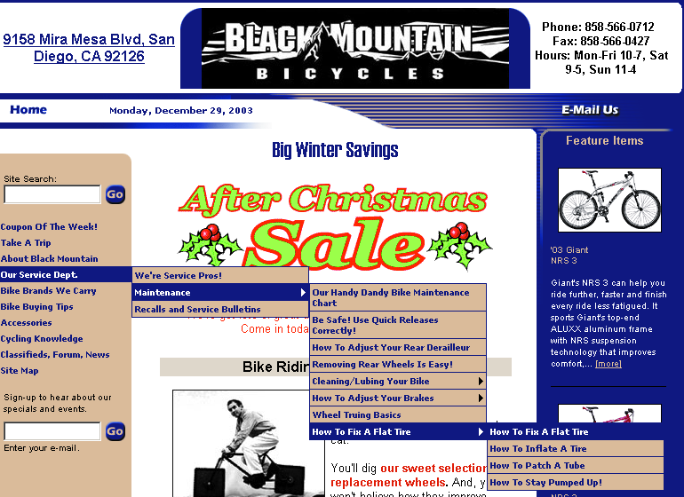
Nawigacja globalna - Podkategorie
Ludzie zazwyczaj pracują z założeniem, że najkrótszą drogą między dwoma punktami jest linia prosta. Tak więc w przypadku wielopoziomowych menu mają w zwyczaju przeciągać wskaźnik myszy na skos, bezpośrednio do menu podrzędnego. W tym momencie zazwyczaj gubią oni swoją pozycję i doznają frustracji, gdy muszą ponownie wybierać swoje opcje.

Slide 35
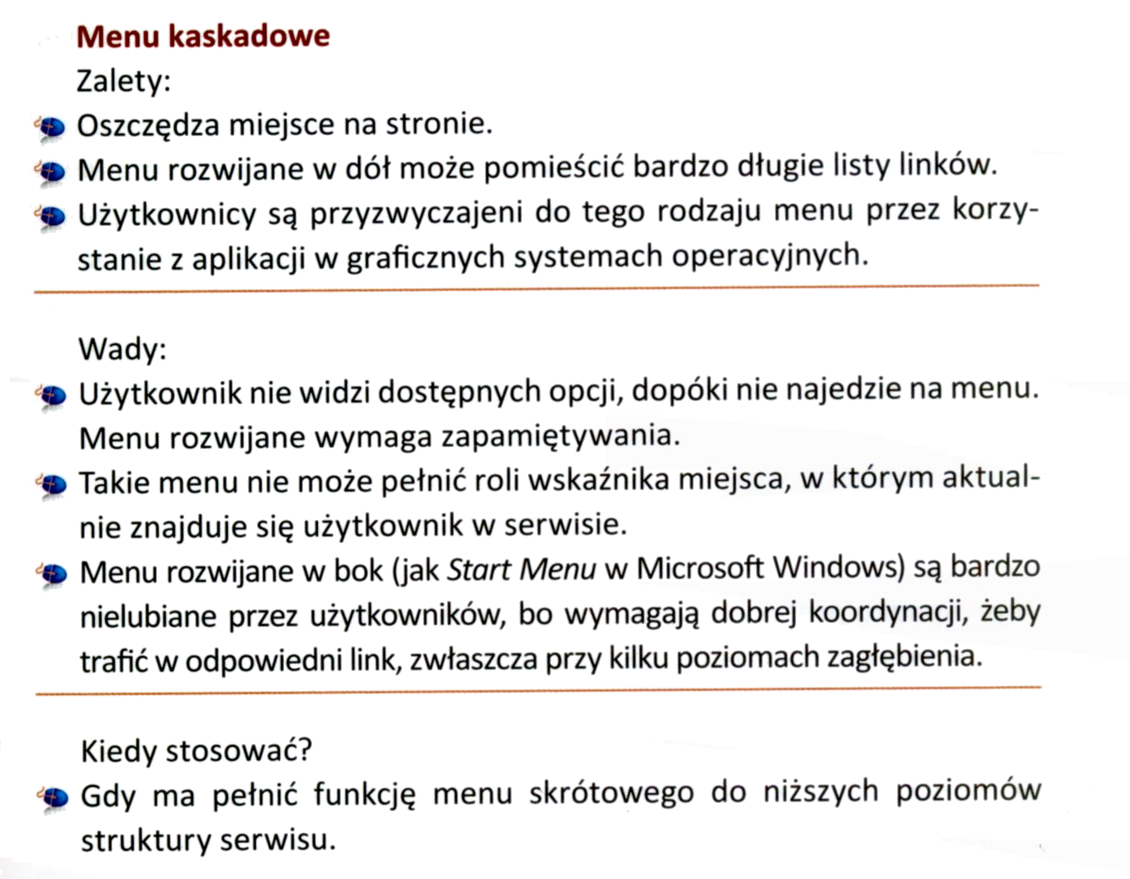
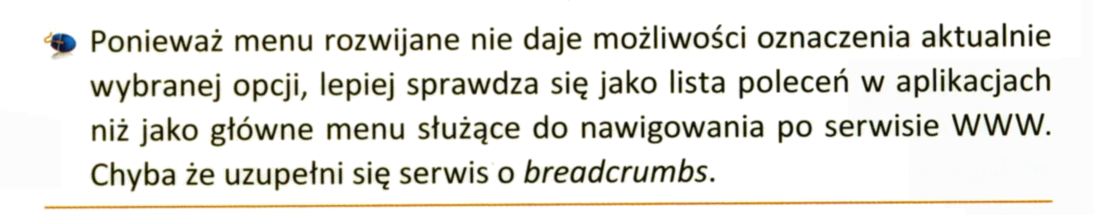
Porównanie systemów nawigacji

Slide 36
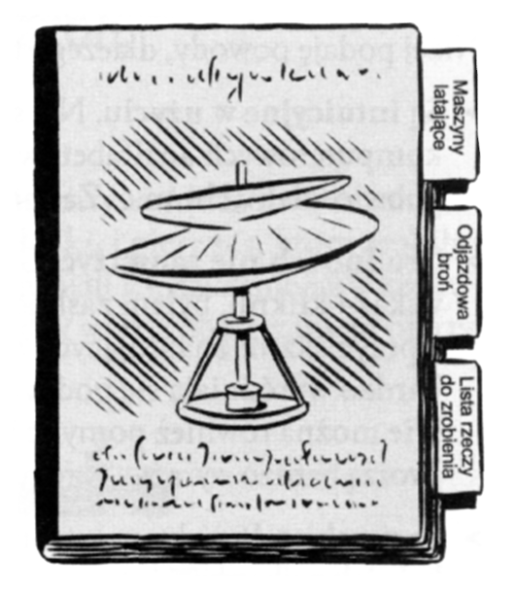
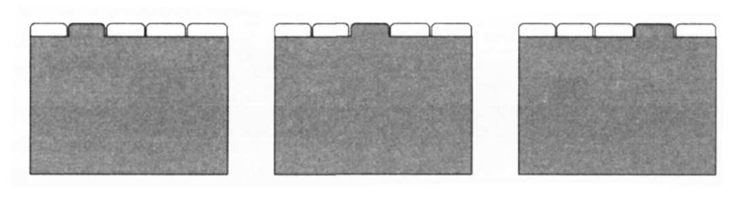
Nawigacja globalna - Zakładki
Zakładki są kolejną implementacją menu poziomego
Zakładki są jednym z nielicznych przypadków, w których sprawdziło się naśladowanie elementów występujących w rzeczywistym świecie.

Slide 37
Nawigacja globalna - Zakładki
S. Krug podaje 4 powody dla których lubi zakładki:
Są intuicyjne w użyciu. Nie spotkałem nikogo — nawet wśród największych komputerowych analfabetów — kto spojrzałby na interfejs z zakładkami i powiedział: „Hmm... Zastanawiam się, o co tu chodzi?".
Trudno ich nie zauważyć. Gdy przeprowadzałem wśród użytkowników testy wskaż – i - kliknij, byłem zaskoczony, jak często ludzie nie zauważają pasków z przyciskami znajdujących się na górze strony. Ponieważ jednak zakładki bardzo wyróżniają się pod względem graficznym, trudno ich nie zauważyć. Nie można również pomylić ich z czymś innym niż element nawigacji, dlatego tworzą bardzo wyraźny i zrozumiały podział między nawigacją a zawartością strony.
Są zgrabne. Projektanci stron internetowych zawsze zrobią wszystko, aby strona była jak najbardziej interesująca wizualnie, lecz nie ładowała się przy tym za długo. Jeśli zakładki zrobione są poprawnie (patrz niżej), wyglądają bardzo ładnie i są praktyczne, a nie zwiększają przy tym rozmiarów strony.
Tworzą wrażenie fizycznej przestrzeni. Użytkownikowi, który z nich korzysta, wydaje się, że aktywna zakładka znajduje się przed innymi.

Slide 38
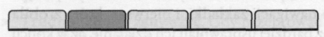
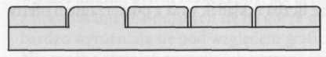
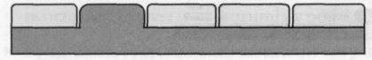
Nawigacja globalna - Zakładki
Aby utworzyć wrażenie przestrzenności, aktywna zakładka powinna mieć inny kolor lub kontrastujący cień oraz musi fizycznie łączyć się z przestrzenią znajdującą się poniżej. Te dwie cechy powodują, że aktywna zakładka „wychodzi" na przód.
ŹLE. Brak połączenia, zakładka nie "wychodzi" na przód
LEPIEJ. Połączenie zakładki z resztą, ale brak kontrastu. Ograniczone "wyjście" na przód
NAJLEPIEJ.

Slide 39
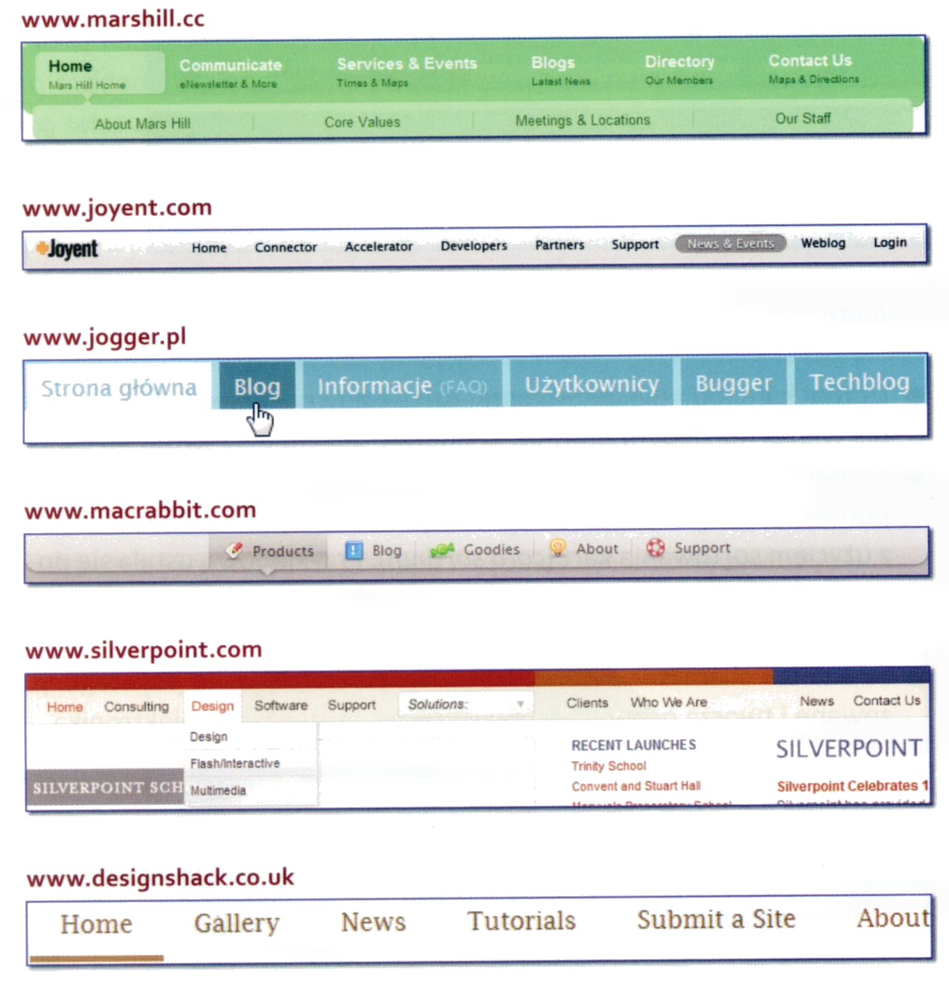
Nawigacja globalna - Zakładki
Wrażenie przestrzenności nie jest jednak wymogiem bezwzględnym.
Ważne jest wskazanie, która zakładka jest aktualnie wybrana

Slide 40
Kiedy stosować zakładki
Przypadki, kiedy warto sięgnąć do rozwiązania z zakładkami:
Liczba kategorii nie przekracza siedmiu, najlepiej jeśli jest ich nie więcej niż pięć.
Scenariusze użycia strony są faktycznie różne, a użytkownicy widzą potrzebę ich rozdzielenia.
Przykładowo ustala się podział podstawowy na „Oferta indywidualna", „Oferta dla biznesu", jak w przypadku strony Plus.pl.
Strona ma charakter e-commerce — produkty są jasno skategoryzowane i tworzą osobne zestawy: książki, muzyka, gry, elektronika.
Zakładki są intuicyjne, ale ustępują nawigacji kartowej dla treści wizualnych

Slide 41
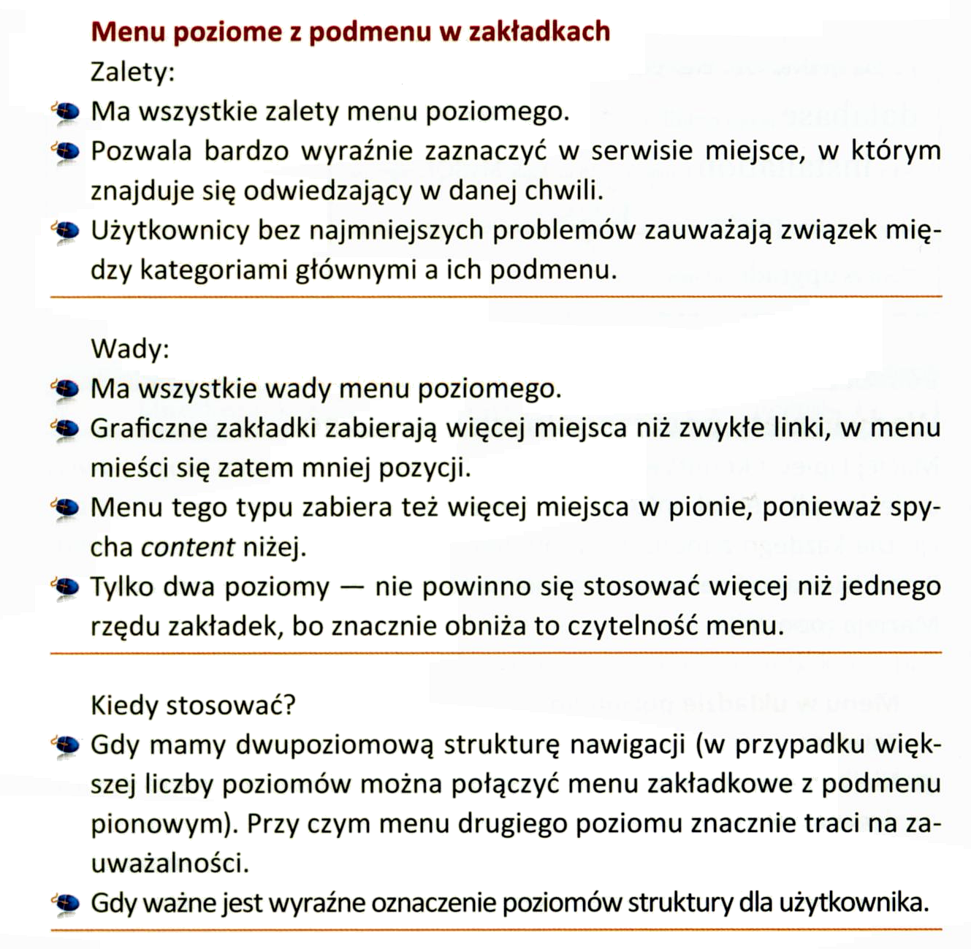
Porównanie systemów nawigacji

Slide 42
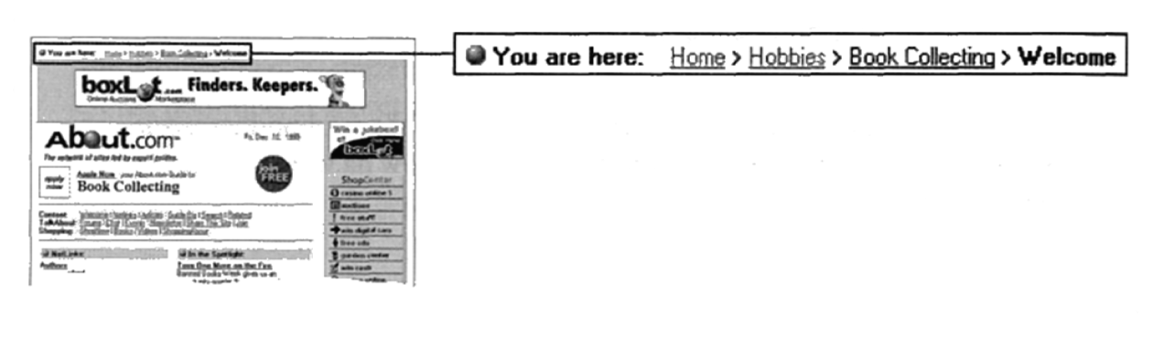

Ścieżki powrotu
Ścieżki powrotu – nazywane też Breadcrumbs (okruszki).
to ścieżka nawigacji pokazująca hierarchiczną pozycję aktualnie przeglądanej strony w strukturze serwisu.
Charakterystyka:
Pomagają użytkownikom zrozumieć, gdzie znajdują się w strukturze witryny
Umożliwiają łatwe poruszanie się wstecz po kategoriach
Są szczególnie przydatne na stronach z rozbudowaną strukturą, np. e-commerce
Mogą wpływać pozytywnie na SEO i kampanie reklamowe poprzez zmniejszenie współczynnika odrzuceń

Slide 43
Ścieżki powrotu
Statystyka:
Badanie 50 głównych witryn e-commerce wykazało, że:
68% cierpi z powodu niedoskonałej implementacji okruszków:
45% ma tylko jeden typ okruszków (zazwyczaj oparty na hierarchii),
23% w ogóle nie ma okruszków
ścieżki powrotu pokazują Twoją aktualną pozycję w hierarchii witryny (czasem nawet zawierają słowa „Jesteś tutaj").
Najczęściej ma postać poziomego paska odzwierciedlającego ścieżkę, którą wędrował użytkownik w ramach struktury serwisu (95%); z rzadka — piętrowego przedstawienia hierarchii wyświetlanego na przykład w górnej części na lewej kolumnie (5%).

Slide 44
Ścieżki powrotu
Separator | Popularność (%) | Zalety | Wady
> | 65% | Uniwersalny, minimalistyczny | Może być mylący w głębokich hierarchiach
/ | 20% | Łatwe skojarzenie z URL | Ryzyko niejednoznaczności
» | 10% | Profesjonalny wygląd | Zajmuje więcej miejsca
→ | 15% | Dynamiczna wizualizacja | Wymaga odpowiedniej czcionki
Ikony SVG | 25% | Personalizacja, responsywność | Zwiększa złożoność kodu

Slide 45
Ścieżki powrotu - porady
Umieść ją na górze strony. Ścieżki powrotu najlepiej spełniają swoją rolę, gdy umieszczone są na górze strony.
Używaj znaku (>) między kolejnymi poziomami. Doświadczenie pokazało, że najlepszym separatorem kolejnych poziomów hierarchii jest znak (>). Dwukropek (:) oraz ukośnik (/) są poprawne, jednak (>) wygląda na najlepszy i najbardziej intuicyjny.
Używaj niewielkich rozmiarów czcionek. Warto to robić, aby podkreślić, że element ten to tylko dodatek do systemu nawigacji.
Nie traktuj jej jako zamiennika dla nazwy strony. Istnieje wiele stron, gdzie ostatni element ścieżki powrotu pełnił podwójną rolę przez co nazwa strony stawała się zbędna.
Opcjonalnie:
Używaj „Jesteś tutaj". Większość osób rozumie znaczenie ścieżek, ale dodanie tych dwóch słów pozwoli uniknąć ewentualnych wątpliwości.
Ostatni element wyróżnij pogrubioną czcionką. Ostatnia pozycja listy powinna być nazwą bieżącej strony, więc pogrubienie nada jej odpowiednie znaczenie.

Slide 46

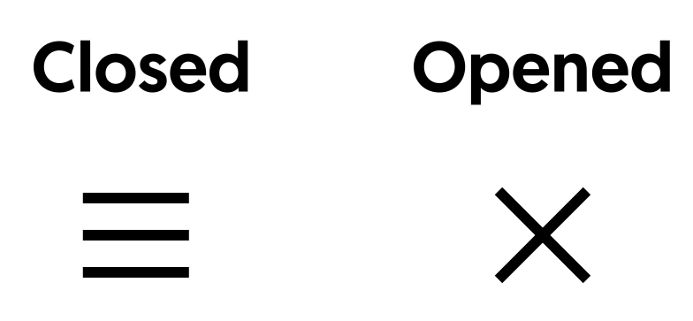
Hamburger menu
Menu hamburgerowe to ikona składająca się najczęściej z trzech poziomych linii, która po kliknięciu rozwija menu nawigacyjne. Stała się uniwersalnie rozpoznawalną ikoną do otwierania nawigacji na stronach internetowych i w aplikacjach mobilnych.
Charakterystyka:
Oszczędza miejsce na ekranie, szczególnie na urządzeniach mobilnych
Pozwala ukryć rozbudowane menu
Wymaga dodatkowej interakcji (kliknięcia) aby uzyskać dostęp do opcji nawigacyjnych
Statystyka:
Według badania Statista z 2021 roku, 71% aplikacji mobilnych używa przycisku menu hamburgerowego jako głównej opcji nawigacji
Badanie Nielsen Norman Group wykazało, że 84% witryn e-commerce używa przycisku menu hamburgerowego

Slide 47
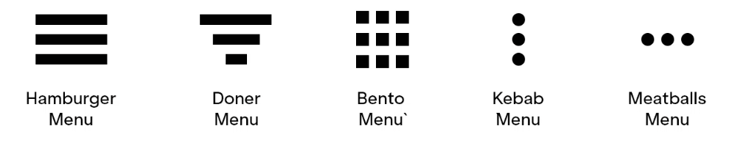
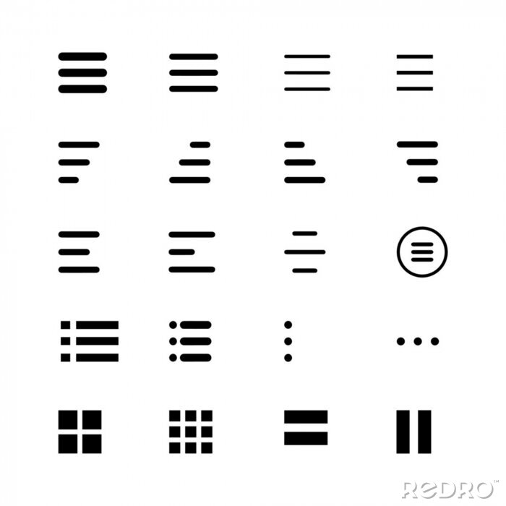
Hamburger menu
Najczęściej wykorzystywane ikony
Ale też wiele innych…
Menu hamburgerowe często współpracuje z mechanizmem nazywanym szufladą nawigacyjną

Slide 48
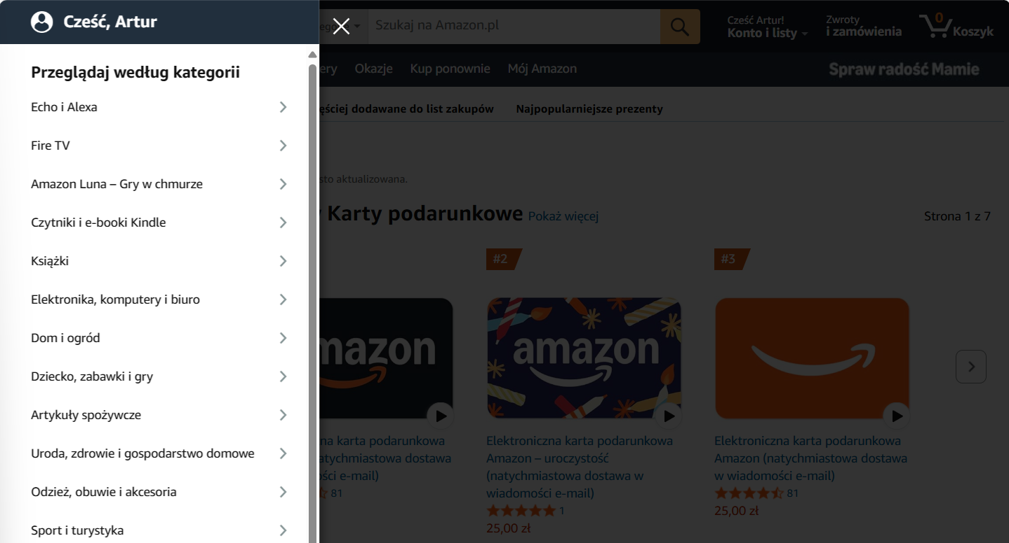
Szuflada nawigacyjna
Szuflady Nawigacyjne (Navigation Drawers)
Szuflady nawigacyjne to menu, które wysuwają się z boku ekranu po kliknięciu w określony element (często ikonę hamburger menu).
Charakterystyka:
Często stosowane w responsywnych projektach mobilnych
Używane również na desktopach gdy jest wiele pozycji menu
Pozwalają zachować jak najwięcej miejsca na ekranie

Slide 49

Linki lokalne - nawigacja poprzez treść
Gazety, czasopisma i wydawcy treści często używają lokalnych linków w swoich artykułach, a wiele firm może wykorzystywać lokalne linki na swoich blogach
Oprócz pomocy w nawigacji, linki lokalne są również ważnymi technikami wspomagającymi SEO.
Budowanie linków wewnętrznych z treścią witryny jest kluczowym narzędziem, które pomaga Google w indeksowaniu witryny.

Slide 50
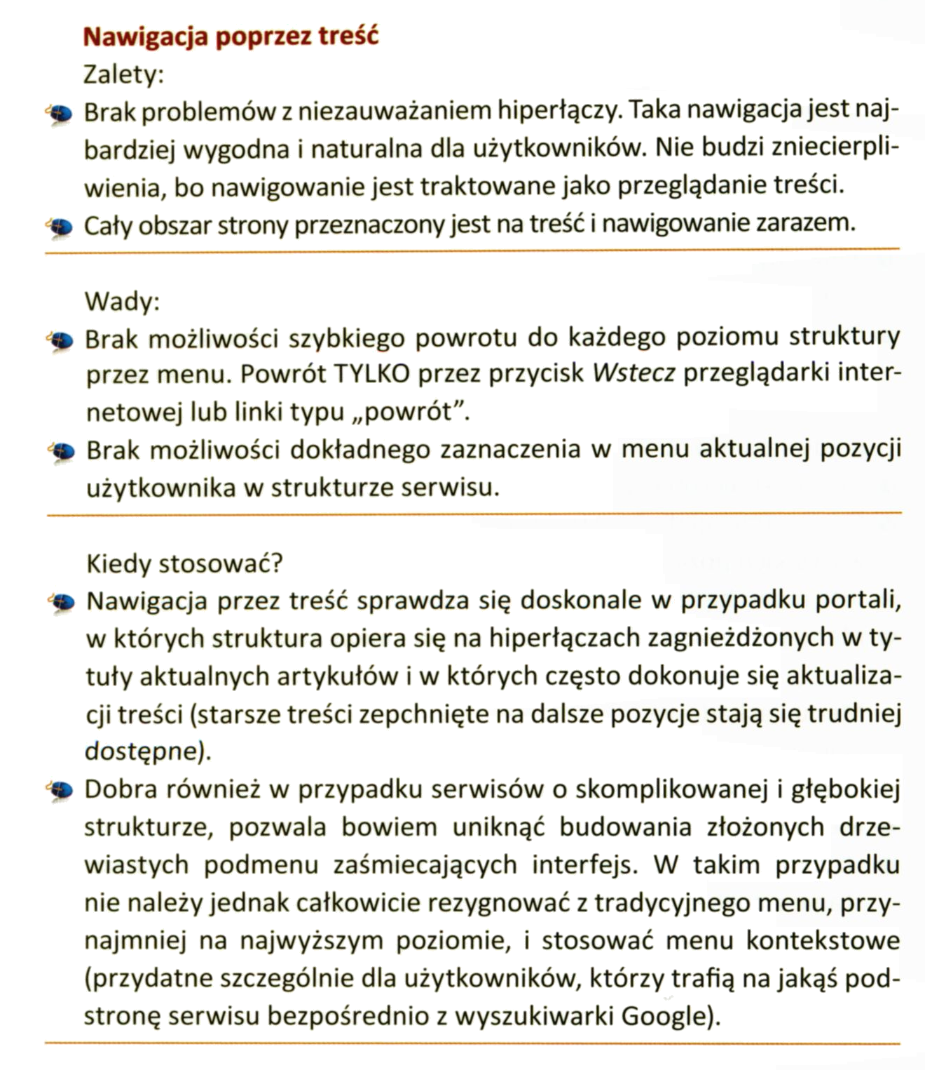
Porównanie systemów nawigacji

Slide 51
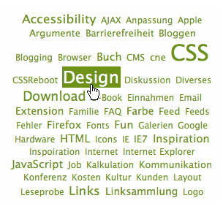
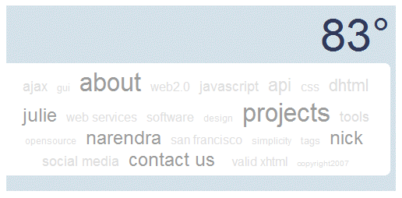
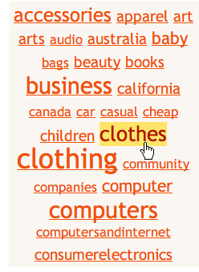
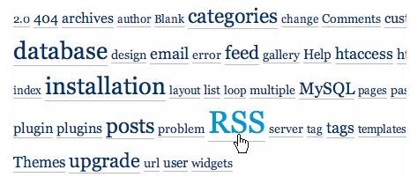
Chmura tagów – przykład mechanizmu już niestosowanego
Chmurę tagów porzucona głownie ze względu na chaos jaki wprowadzała

Slide 52
Przykład rozwoju nawigacji

Slide 53
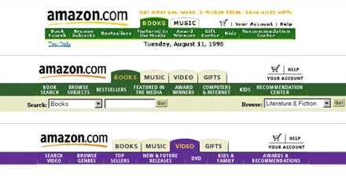
Amazon.com: historia pewnego menu
1998

Slide 54
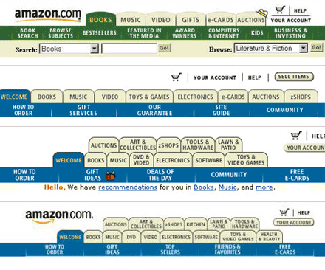
Amazon.com: historia pewnego menu
1999-2000

Slide 55
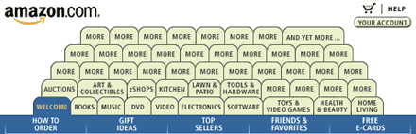
Amazon.com: historia pewnego menu
Do czego to prowadziło?
☺

Slide 56
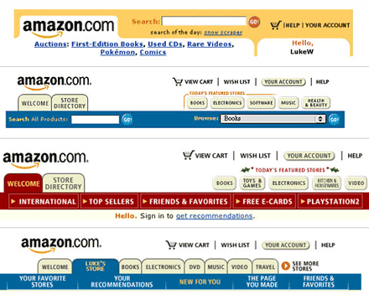
Amazon.com: historia pewnego menu
2003-2004

Slide 57
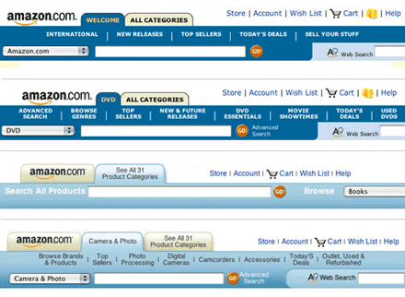
Amazon.com: historia pewnego menu
2005-2007

Slide 58
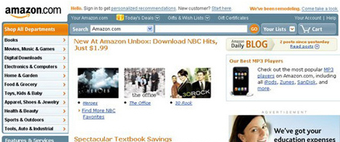
Amazon.com: historia pewnego menu
I przychodzi rok 2007, w którym Amazon rezygnuje ze swojego znaku rozpoznawczego - z zakładek na korzyść menu bocznego.

Slide 59
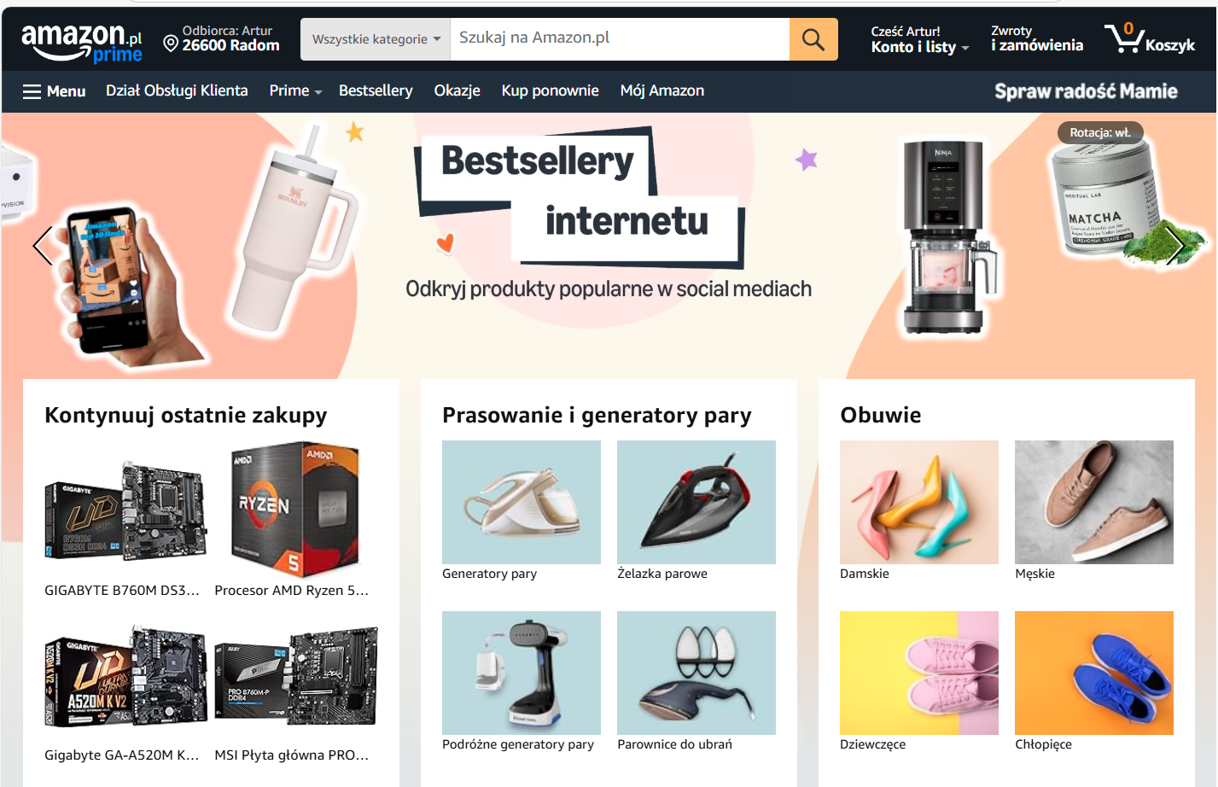
Amazon.com: historia pewnego menu
Obecnie Amazon nadal korzysta z menu bocznego, z tym że zostało ono rozbudowane i ukryte pod przyciskiem typu hamburger

Slide 60
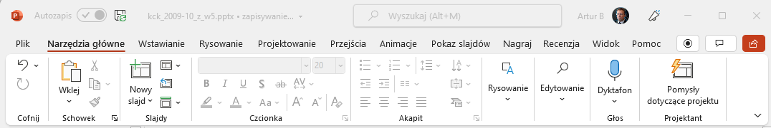
Amazon.com: historia pewnego menu
Podczas gdy menu zakładkowe okazało się tak pojemne informacyjnie, że doprowadziło do powstania tzw. menu wstążkowego i wkroczyło do oprogramowania desktop
Źródło: http://ui.blox.pl/2007/12/Amazoncom-historia-pewnego-menu.html

Slide 61
Wzorce projektowe dla menu mobilnego

Slide 62
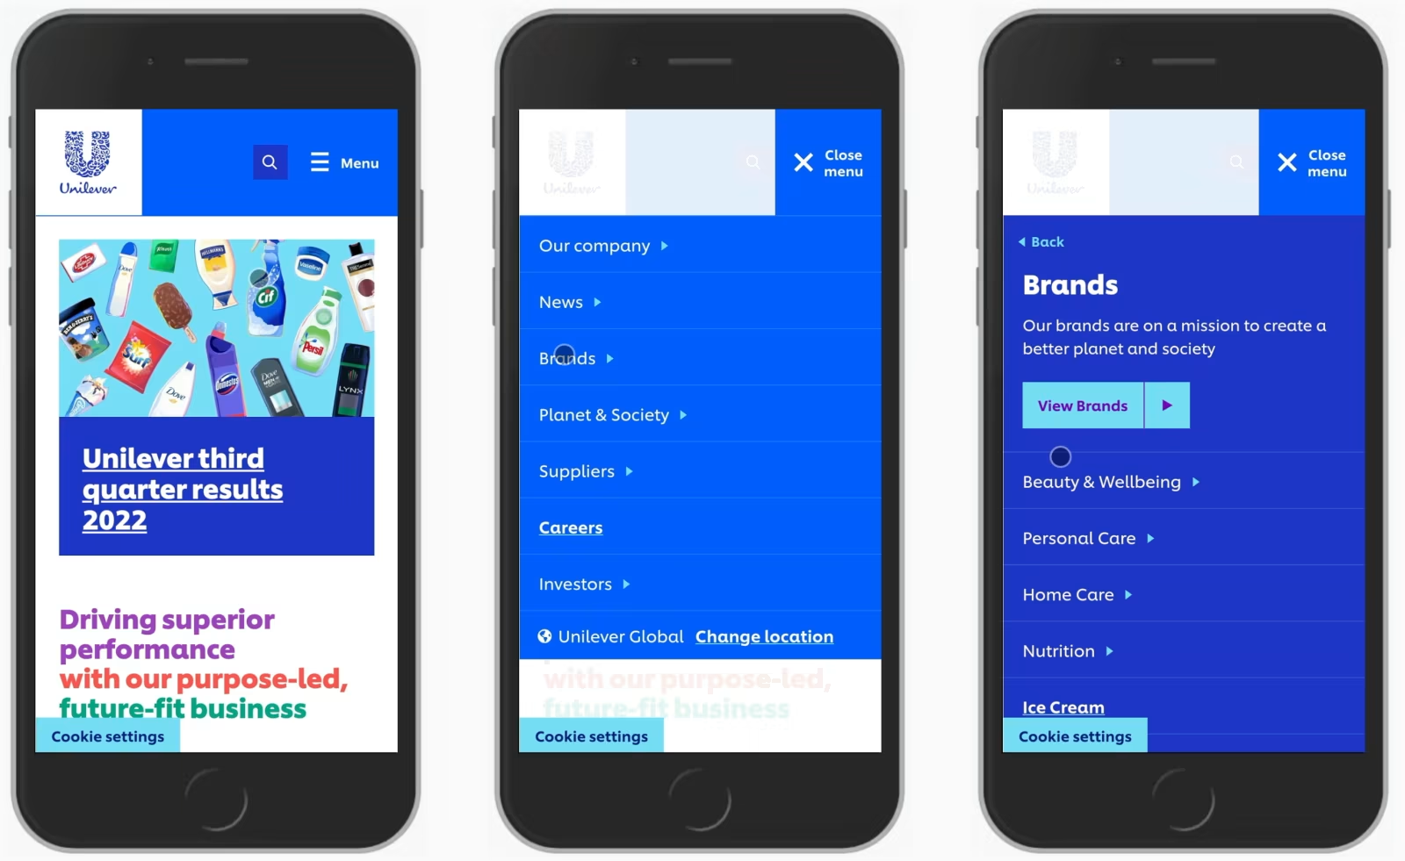
Wzorce projektowe dla menu mobilnego
Menu wysuwane, w których elementy nawigacji przesuwają się poziomo i prezentują użytkownikom kompleksowe menu wszystkich opcji dostępnych na tym poziomie.
Wysuwane menu nie działają zbyt dobrze

Slide 63
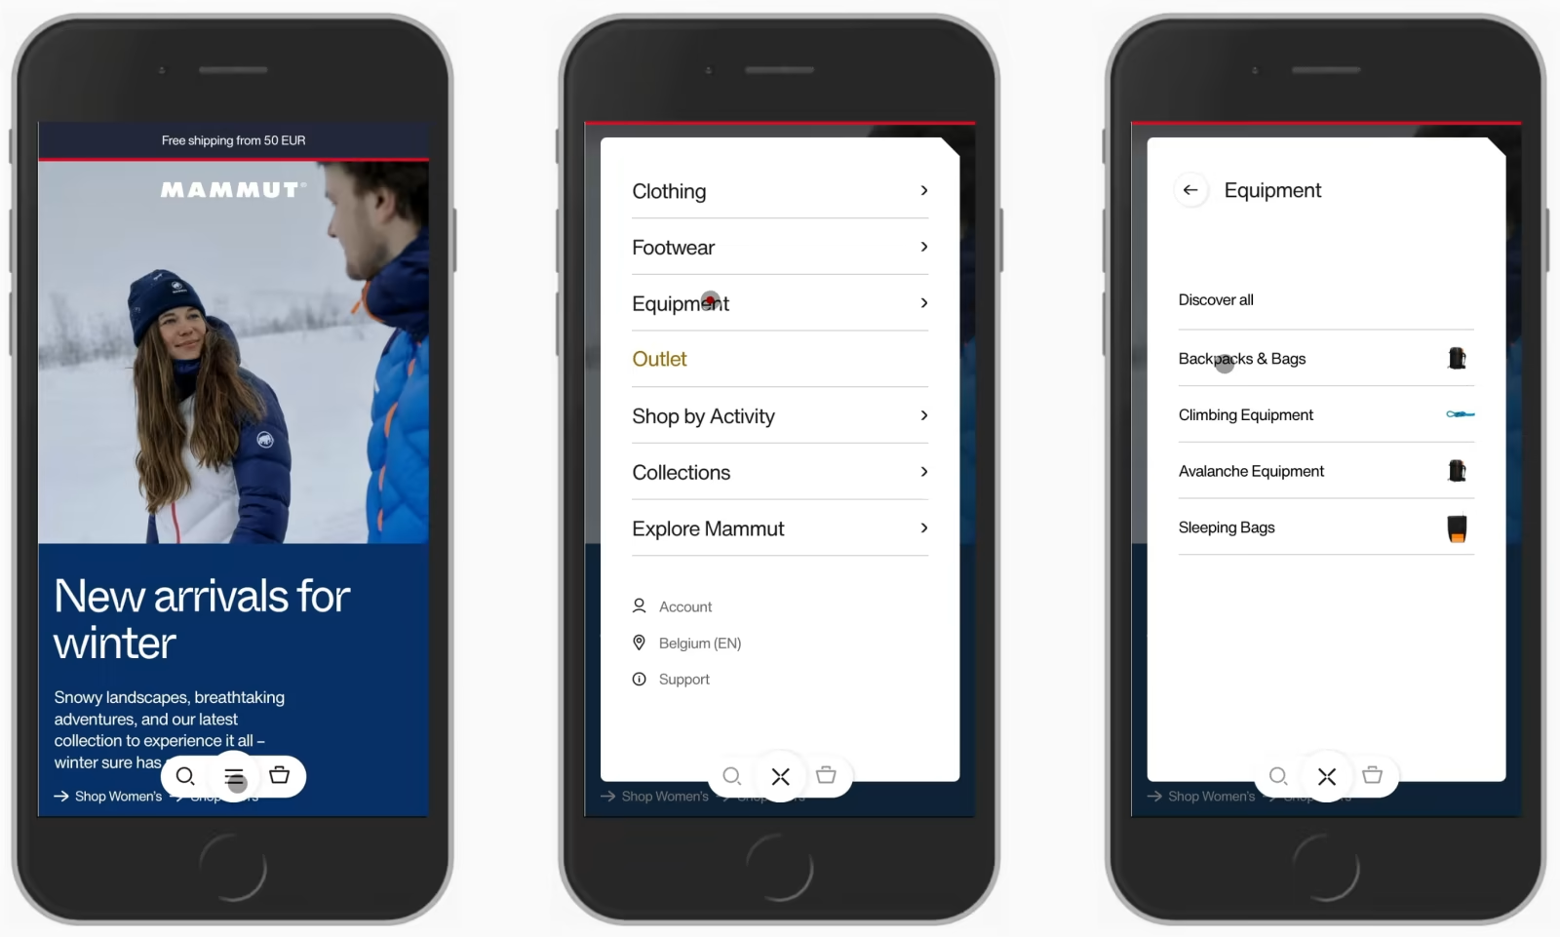
Wzorce projektowe dla menu mobilnego
Wzorzec „akordeon”
Akordeony działają bardzo dobrze na wielu poziomach nawigacji i zwykle są lepsze niż wysuwane menu. Ponieważ jednak otwieramy i zwijamy menu, musimy je również wskazać ikoną.
Często powoduje to, że zbyt wiele znaków przyciąga uwagę użytkownika w zbyt wielu kierunkach.

Slide 64
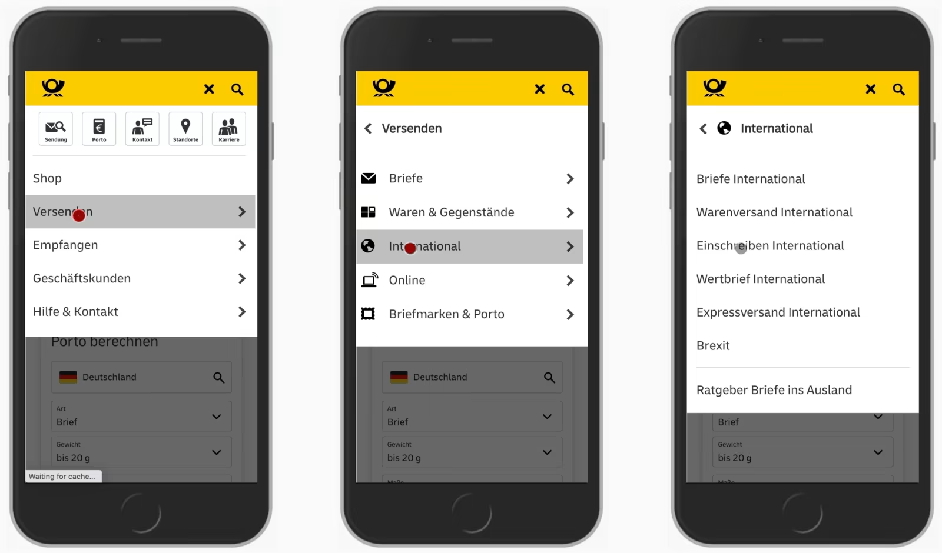
Wzorce projektowe dla menu mobilnego
Stos nawigacyjny
Przenosząc użytkowników z jednego poziomu na drugi, musimy również zapewnić im sposób na powrót. Ale zamiast po prostu wyświetlać przycisk "Wstecz", możemy ułożyć wszystkie poprzednie sekcje jak ścieżkę powrotu za sobą i otrzymujemy stos nawigacyjny.
Stos nawigacyjny działa dla szybkich skoków

Slide 65
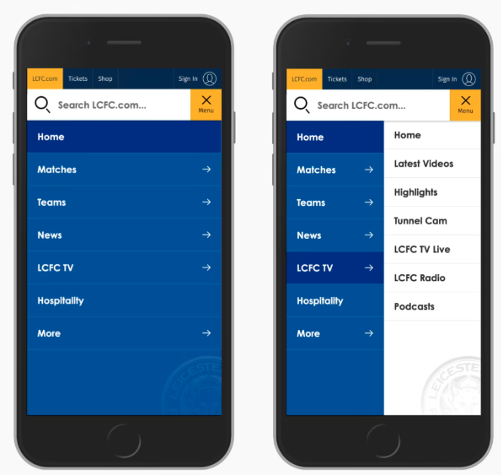

Wzorce projektowe dla menu mobilnego
Wzorzec kurtyna, Nie powinno być wielkim odkryciem, że szybkość nawigacji osiąga maksimum, gdy od razu wyświetlamy opcje nawigacji. Dlatego widzimy duże przyciski pojawiające się jako duże klikalne karty, filtry i dolne arkusze.

Slide 66
Porady

Slide 67
Nawigacja — strzeż się mody
Nawigacja to droga do celu, jej jedyną funkcją jest dać szybko ludziom to, czego szukają. Im bardziej będzie efektywna, tym większe prawdopodobieństwo, że użytkownicy pozostaną zainteresowani stroną.
J. Nielsen radzi:
„Należy unikać miłych i wymyślnych systemów nawigacji. Ludzie nimi gardzą. Warto więc oszczędzać kreatywność i wykorzystywać ją w miejscach, na których użytkownikom naprawdę zależy”

Slide 68
7 dobrych praktyk menu na stronie WWW
1. Nazwy zakładek powinny być proste i…sugerujące
Jest kilka takich zakładek, których nazwy utrwaliły się już w umysłach odbiorców i próba ich zmiany może wywołać małe zamieszanie – mowa tu o polu kontakt czy oferta. Spotyka się różne odmiany tych zwrotów, ale w większości jednak większość twórców trzyma się klasyki.
2. Menu powinno być PROSTE
Duża liczba zakładek wcale nie sprawi, że strona odbierana będzie jako pojemna w informacje i bardziej profesjonalna. Przy dużym wyborze opcji w menu może to wywołać efekt zupełnie odwrotny – osoba może wyjść ze strony. Dlaczego? Dlatego, że nie będzie jej się chciało szukać tego, po co przyszła w gąszczu informacji. W menu warto umieszczać to, co ważne. Liczy się prostota i intuicyjność.
3. Odnośniki w menu powinny mieć pewną kolejność
Przyjęło się na przykład, że zakładka z linkiem do strony głównej jest na początku, a ta, linkująca do kontaktu na końcu – są to przyjęte już schematy. Ile razy jednak było tak, że poruszając się po stronach WWW szukaliśmy kontaktu właśnie na samym końcu menu? Niech te najważniejsze zakładki będą w przeznaczonych do tego miejscach, dzięki temu strona będzie intuicyjna w nawigacji.

Slide 69
7 dobrych praktyk menu na stronie WWW
4. Klikalny logotyp
Jesteśmy przyzwyczajeni do tego, że logo przenosi nas do strony głównej i jest klikalne. Warto nałożyć na nie odnośnik, by dzięki kliknięciu na nie dana osoba mogła bez problemu wrócić do strony głównej. W takim przypadku możemy zrezygnować z dodatkowej zakładki do strony głównej w menu.
5. Menu pod mobile
Tak samo jak w przypadku strony WWW, tak warto pamiętać o tym, by sprawdzić czy menu dobrze wyświetla się na urządzeniach mobilnych. W końcu większość ruchu pochodzi obecnie z mobile. Jeśli strona nie będzie czytelna możemy stracić zainteresowanie naprawdę sporej grupy odbiorców.
6. Zwróć uwagę na pole marginesów obszarów klikalnych
Dzięki takiemu ustawieniu użytkownik nie będzie zmuszony precyzyjnie trafić w nazwę. Jest to drobne ułatwienie z perspektywy osoby tworzącej stronę, a spory ukłon w stronę odbiorcy.
7. Myśl jak użytkownik
I ostatnie – najważniejsze – warto myśleć jak użytkownik – wyzbyć się swojej wizji i oczekiwań – osoba tworząca stronę zna ją na wylot, ale czy każdy użytkownik również?

Slide 70

Nawigacja - czy mogę tu kliknąć?
Kiedy ludzie nie wiedzą, które elementy można kliknąć, muszą wykonywać więcej pracy i zgadywać. Łatwo mogą pominąć to, czego szukają, porzucić stronę przedwcześnie lub założyć, że odkryli już wszystkie opcje, gdy w rzeczywistości tak nie jest.
Należy upewnić się, że każda osoba jest w stanie łatwo określić, które elementy można klikać, a których nie. Nie wolno zmuszać ich do tego, by musieli kliknąć każdy element na ekranie, by sprawdzić, które z nich są odnośnikami.

Slide 71
Źródła:
W prezentacji wykorzystano fragmenty książek:
Steve Krug, Nie każ mi myśleć. O życiowym podejściu do projektowania stron internetowych. Wydanie II, Helion, Gliwice 2006.
Jakob Nielsen, Hoa Loranger, Optymalizacja funkcjonalności serwisów internetowych, Helion, Gliwice 2007.
Jakob Nielsen, Marie Tahir, Funkcjonalność stron www. 50 witryn bez sekretów, Helion, Gliwice 2006.
Marek Kaspreski, Paper Prototyping, http://ui.blox.pl/html
https://www.uxpin.com/studio/blog/navigation-ui/
Website Navigation Design: Everything You Need to Know
Projektowanie nawigacji dla urządzeń mobilnych: wzorce projektowe i najlepsze praktyki — Smashing Magazine

Slide 72

Dziękuję za uwagę

